Slide 1

ระบบการเรียนการสอนผ่านอินเทอร์เน็ต
E-Learning System
โดย
นาย ปองธิติ หัวใจ 44010297
อาจารย์ที่ปรึกษา รศ.ประทีป บัญญัตินพรัตน์
ภาควิชาวิศวกรรมคอมพิวเตอร์
คณะวิศวกรรมศาสตร์
สถาบันเทคโนโลยีพระจอมเกล้าเจ้าคุณทหารลาดกระบัง
ปีการศึกษา 2548

Slide 2

รายละเอียดการนำเสนอ
แบ่งออกเป็น 4 ส่วนคือ
Part 1 บทนำ
Part 2 รายละเอียดการทำโครงงาน
Part 3 ผลงานการทำโครงงาน
Part 4 สรุป

Slide 3
Part 1
บทนำ
จุดประสงค์ของโครงงาน
ขอบเขตของโครงงาน
ประโยชน์ที่คาดว่าจะได้รับ

Slide 4
วัตถุประสงค์ของโครงงาน
เพื่อให้ศึกษาหาความรู้ผ่านระบบ E-Learningโดยใช้ อินเทอร์เน็ตเป็นสื่อกลางได้เสมือนว่าเรียนในห้องเรียนจริงๆ
เพื่อเพิ่มทางเลือกในการศึกษาหาความรู้ให้มากยิ่งขึ้น ซึ่งระบบ
E-Learning จะเป็นทางเลือกอีกทางหนึ่ง ให้ผู้สนใจ ศึกษาหาความรู้ได้โดยไม่มีข้อจำกัดเรื่องเวลาและสถานที่
เพื่อพัฒนาระบบ E-Learning ให้มีความน่าสนใจ ดึงดูดผู้เรียนและสมบูรณ์แบบมากยิ่งขึ้นโดยใช้ความรู้ที่ได้ศึกษาเล่าเรียนมาและการศึกษาเพิ่มเติม

Slide 5
ขอบเขตของโครงงาน
ระบบ E-learning จะมีลักษณะการเรียนอยู่ 2 รูปแบบ คือ การเรียนในขณะที่อาจารย์กำลังสอนอยู่และการเรียนนอกเวลาที่อาจารย์สอน โดยก่อนที่จะเรียนได้นั้น ผู้เรียนจะต้องสมัครเรียนและลงทะเบียนวิชาเรียนก่อนจึงจะสามารถเรียนได้ซึ่งเหมือนกับการเรียนแบบปกติ และผู้เรียนสามารถที่จะเปลี่ยนวิชาเรียนได้

Slide 6
ประโยชน์ที่คาดว่าจะได้รับ
ได้รับความรู้ ความเข้าใจเกี่ยวกับระบบ E-Learning
เป็นการเรียนรู้ภาษาที่ใช้ในการเขียนเว็บไซต์เช่น PHP,Javascript เพื่อใช้ในการทำ เว็บไซต์อื่นๆได้ในอนาคต
เป็นการทบทวนความรู้ทั้งหมดที่ได้ร่ำเรียนมาและประยุกต์ใช้ในโครงงาน

Slide 7
Part 2
รายละเอียดการทำโครงงาน
ขั้นตอนการทำโครงงาน
กระบวนการของโครงงาน
การออกแบบด้วย Dataflow Diagram
ผลงานที่ทำมาในภาคเรียนที่ 1 และสิ่งที่เพิ่มเติมในภาคเรียนที่ 2

Slide 8
ขั้นตอนการทำโครงงาน
ศึกษาเกี่ยวกับกระบวนการของ E-Learning ด้วยการหาข้อมูล,ดูตัวอย่างและทดลองจากของจริง
กำหนดขอบเขตของโครงงานและออกแบบระบบ
ศึกษา Software หรือโปรแกรมที่ใช้ในการจัดทำระบบ
จัดทำโครงงานตามที่ได้ออกแบบไว้
ทดสอบระบบทุกๆฟังก์ชั่นการทำงานที่เสร็จสิ้น เช่น สมัครเรียนได้แล้วจึงทดสอบการสมัครเรียนและแก้ไขจนถูกต้อง จึงจัดทำโครงงานต่อ
ทดสอบการทำงานของระบบทั้งหมด ตรวจสอบความถูกต้องและแก้ไข
ปรับปรุงโครงงานให้ง่ายต่อใช้งานและมีประสิทธิภาพมากยิงขึ้น

Slide 9
กระบวนการของโครงงาน
E-Learning system นั้นเป็นระบบการเรียน การสอนในรูปแบบของ WBI (Web Based Instruction) ซึ่งจะต้องมีคอมพิวเตอร์ทำหน้าที่เป็น Server ของระบบ E-Learning โดยในส่วนของอาจารย์และผู้เรียนจะต้องมีคอมพิวเตอร์เพื่อเข้าใช้ระบบเช่นกันโดยคอมพิวเตอร์ของอาจารย์จะมีกล้องและไมติดตั้งไว้ที่คอมพิวเตอร์ด้วยเพื่อที่จะ Broadcast ภาพและเสียงไปยังคอมพิวเตอร์ของผู้เรียน

Slide 10




สมัครสมาชิกและ
การลงทะเบียนเรียน
การเรียน(Live)
Server E-Learning
Administrator
Student
Teacher’s computer
Teacher
Webcam

Slide 11
การออกแบบด้วย Dataflow diagram
ระบบ E-Learning สามารถแบ่งออกเป็นระบบย่อยได้ดังต่อไปนี้
E-Learning System – Context Diagram
1) ระบบสมาชิก
- 1.1) ระบบสมัครสมาชิก ทำหน้าที่ในการสมัครสมาชิก
- 1.2) Login System ทำหน้าที่ในการ login จำแนกผู้ใช้
- 1.3) Logout System ทำหน้าที่ในการออกจากระบบ
- 1.4) ระบบแก้ไขสมาชิก ทำหน้าที่ในการแก้ไขข้อมูลของผู้ใช้ระบบ
- 1.5) ระบบแสดงรายละเอียดของสมาชิก ทำหน้าที่ในการแสดงข้อมูลอาจารย์และนักศึกษา
2) ระบบลงทะเบียนเรียน
- 2.1) ระบบลงทะเบียนวิชา ทำหน้าที่ในการลงทะเบียนเรียน
- 2.2) ระบบเปลี่ยน-ถอนวิชา ทำหน้าที่ในการเปลี่ยนหรือถอนวิชาเรียน
- 2.2) ระบบชำระเงิน ทำหน้าที่ให้รายละเอียดเกี่ยวกับการชำระเงิน และ จัดเก็บข้อมูลการชำระเงิน

Slide 12
3) ระบบการเรียน
- 3.1) ระบบการเรียนแบบ Synchronous ทำหน้าที่รับส่งข้อมูลในการเรียนแบบสด (อาจารย์และนักศึกษามีปฏิสัมพันธ์ในเวลาเดียวกัน)
- 3.2) ระบบการเรียนแบบ Asynchronous ทำหน้าที่ถ่ายทอดเนื้อหาการเรียน ซึ่งเรียนในเวลาใด ก็ได้โดยเรียนผ่านเทปบันทึกการสอนหรืออ่านเนื้อหาบทเรียนเอง
- 3.3) ระบบประเมินผลการศึกษา
- 3.3.1) ระบบจัดการการบ้าน ทำหน้าที่ในการรับส่งการบ้านระหว่างอาจารย์และนักศึกษา
- 3.3.2) ระบบการสอบ ทำหน้าที่ในเกี่ยวกับสอบ
- 3.3.3) ระบบแบบฝึกหัด ทำหน้าที่เกี่ยวกับแบบฝึกหัด
- 3.3.4) ระบบประเมินผลอาจารย์และนักศึกษา
ทำหน้าที่ในการคำนวณและแสดงผลการประเมินอาจารย์และนักศึกษา
ในรูปแบบคะแนนหรือเกรด
- 3.4) ระบบจัดเก็บคำถามและคำตอบ ทำหน้าที่รับส่งคำถามและคำตอบระหว่างอาจารย์และผู้เรียน
โดยจะฝากไว้ที่ระบบ
4) ระบบข้อมูลข่าวสาร
- 4.1 ระบบวิชา ทำหน้าที่เกี่ยวกับวิชาที่เปิดสอน คือ แสดงวิชาที่เปิดสอนทั้งหมดรวมทั้ง รายละเอียดและแก้ไขวิชาที่เปิดสอนในกรณีที่เป็นผู้ดูแลระบบ
- 4.2) ระบบเว็บบอร์ด ทำหน้าที่เกี่ยวกับเว็บบอร์ดทั้งหมด
- 4.3) ระบบข่าว ทำหน้าที่เกี่ยวกับข่าวสาร

Slide 13
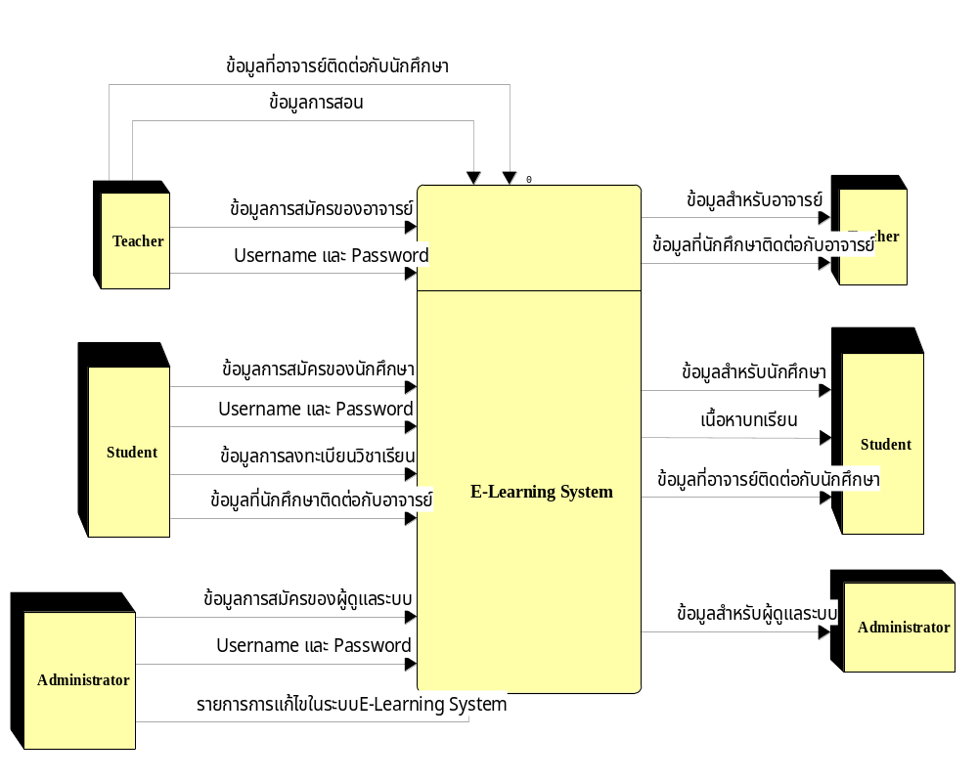
Context diagram

Slide 14
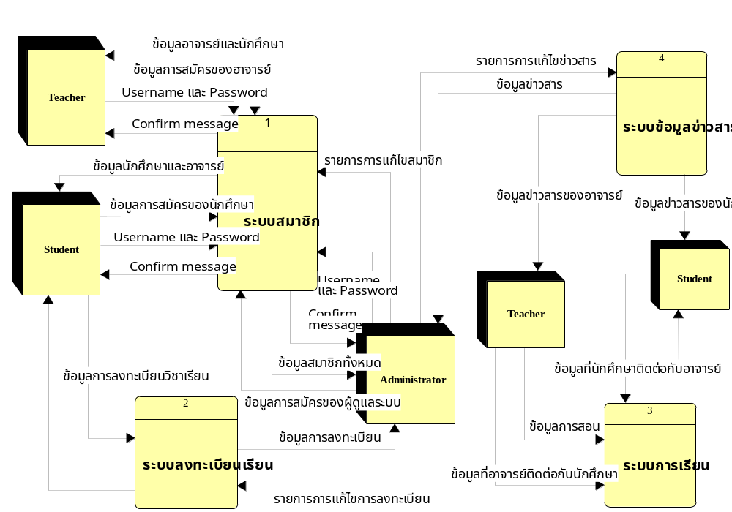
Dataflow diagram level 0

Slide 15
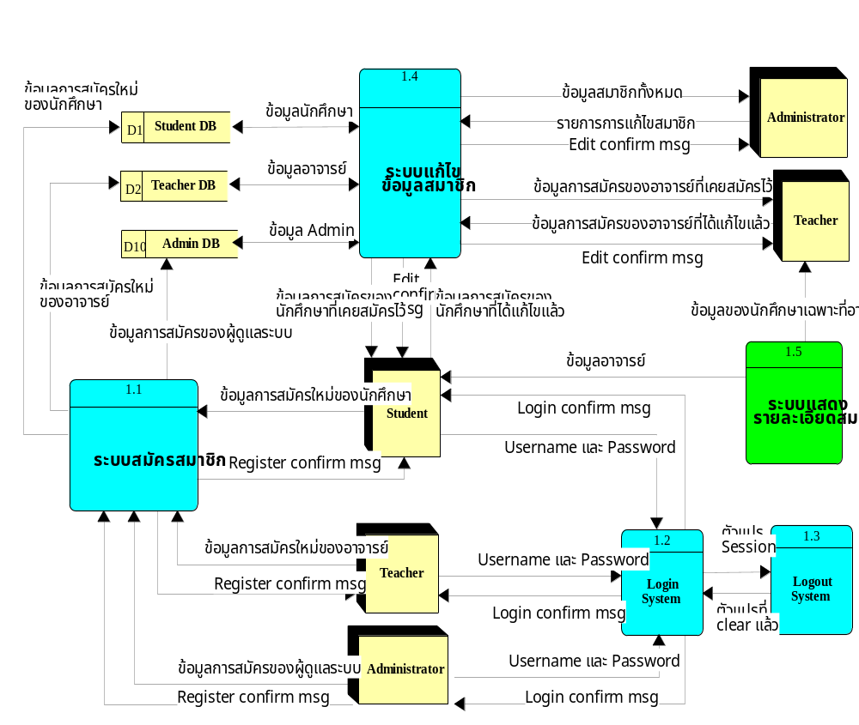
สีฟ้า หมายถึง ดำเนินงานเสร็จสิ้นในภาคเรียนที่ 1
สีเขียว หมายถึง ดำเนินงานเสร็จสิ้นในภาคเรียนที่ 2
Dataflow diagram level 1
“ระบบสมาชิก”

Slide 16
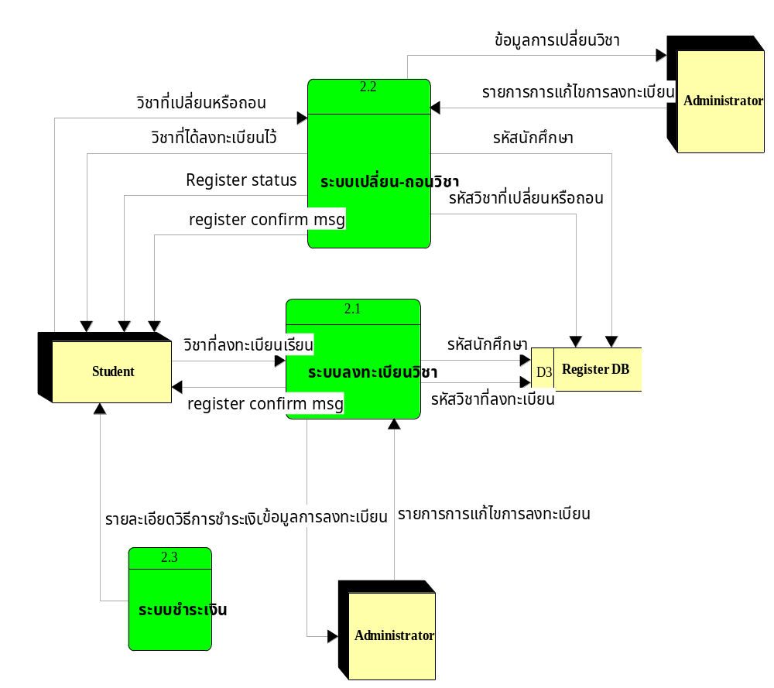
Dataflow diagram level 1
“ระบบลงทะเบียนเรียน”
สีเขียว หมายถึง ดำเนินงานเสร็จสิ้นในภาคเรียนที่ 2

Slide 17
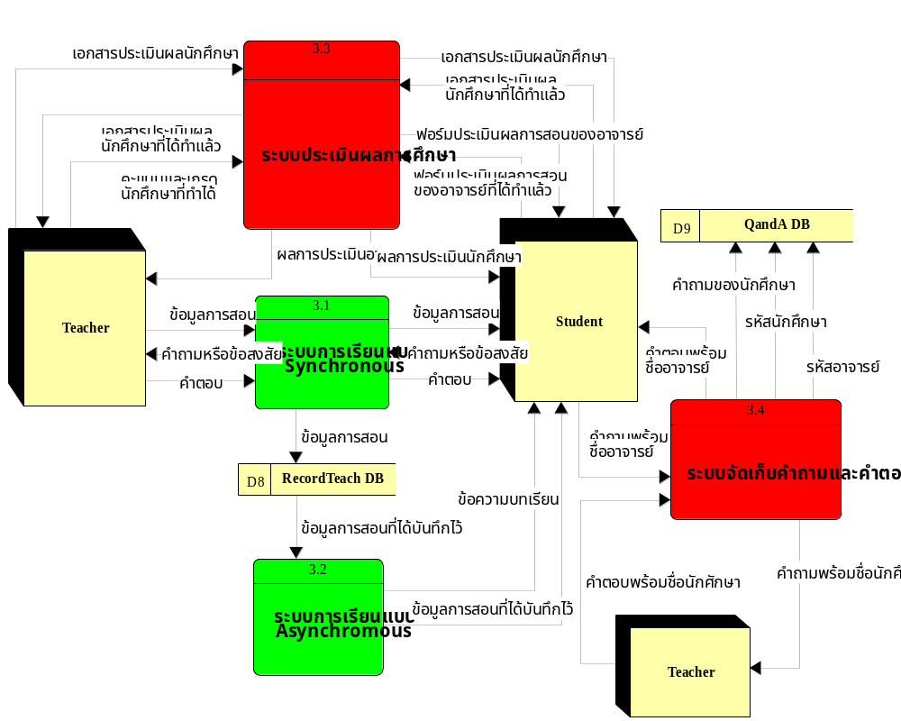
Data flow diagram level 1
“Learning System”
สีเขียว หมายถึง ดำเนินงานเสร็จสิ้นในภาคเรียนที่ 2
สีแดง หมายถึง ไม่อยู่ใน Scope ของโครงงาน

Slide 18
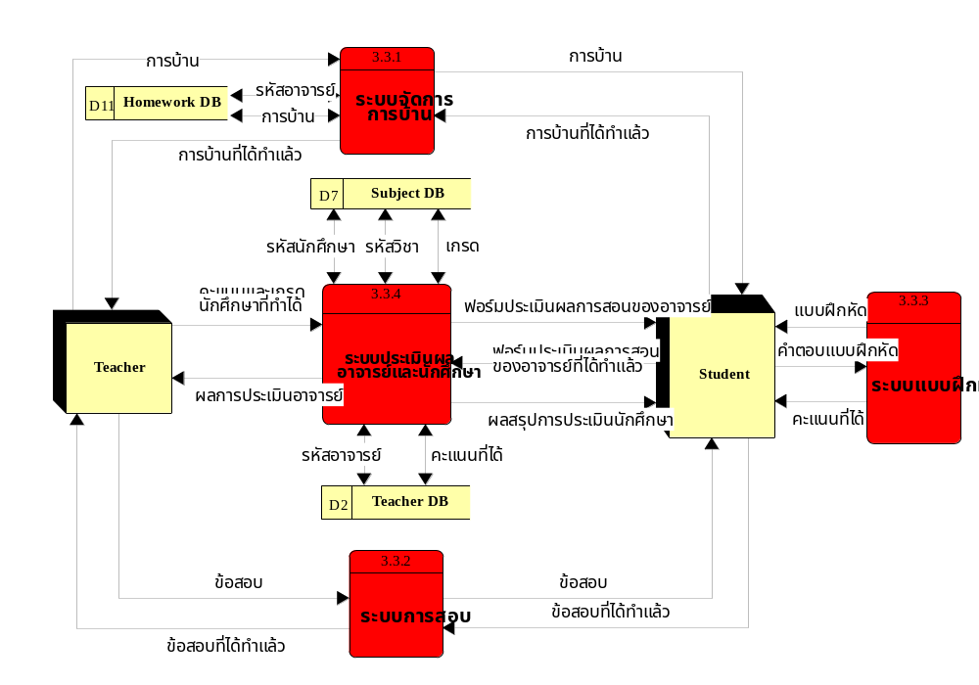
Data flow diagram level 2
“ระบบประเมินผลการศึกษา”
สีแดง หมายถึง ไม่อยู่ใน Scope ของโครงงาน

Slide 19
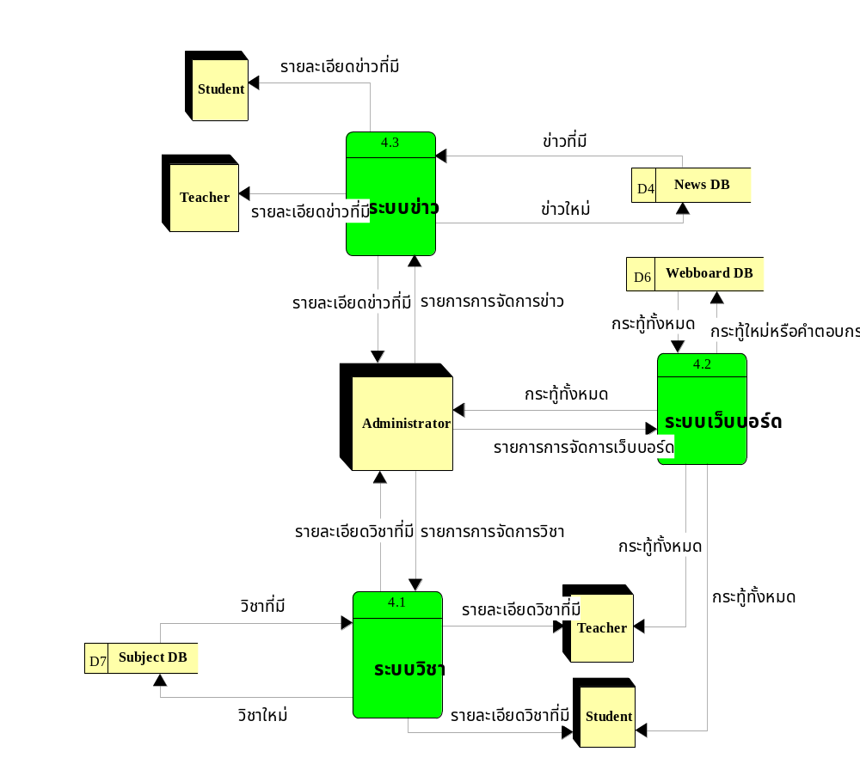
Dataflow diagram level 1
“ระบบข้อมูลข่าวสาร”
สีเขียว หมายถึง ดำเนินงานเสร็จสิ้นในภาคเรียนที่ 2

Slide 20
ผลงานที่ทำมาในภาคเรียนที่ 1 และสิ่งที่เพิ่มเติมในภาคเรียนที่ 2
ผลงานในภาคเรียนที่ 1
สร้างระบบสมัครสมาชิก
สร้างระบบ Log in
สร้างระบบ Log out
สร้างระบบแก้ไขสมาชิก
สร้างระบบลงทะเบียนเรียน

Slide 21
ผลงานที่ทำมาในภาคเรียนที่ 1 และสิ่งที่เพิ่มเติมในภาคเรียนที่ 2
ผลงานในภาคเรียนที่ 2
ปรับปรุงแก้ไขระบบสมัครสมาชิก
ปรับปรุงระบบลงทะเบียนเรียน
สร้างระบบแสดงรายละเอียดสมาชิก
สร้างระบบวิชา
สร้างระบบข่าว
สร้างระบบเว็บบอร์ด
สร้างระบบเปลี่ยน-ถอนวิชา
สร้างระบบการเรียนแบบ Synchronous
สร้างระบบการเรียนแบบ ASynchronous

Slide 22
Part 3
ผลงานของโครงงาน
ผลงานของโครงงานจะขออธิบายโดยเน้นที่ผู้เรียนเป็นหลักดังต่อไปนี้
  การสมัครเรียน
  การลงทะเบียนเรียน
  การเรียน
  การแก้ไขข้อมูลการลงทะเบียนเรียน
  การแก้ไขข้อมูลการสมัครเรียน
  การดูรายละเอียดอาจารย์ผู้สอน
  การดูข่าวสาร

Slide 23
การสมัครเรียน
การสมัครเรียน เป็นส่วนหนึ่งของระบบสมัครสมาชิกตามที่ได้ออกแบบไว้ มีขั้นตอนการทำงานดังต่อนี้

Slide 24
Start
ระบบสมัครสมาชิก
ต้องการ
สมัครเรียน
Yes
No
ข้อมูลประวัติ
ส่วนตัว
Database
ข้อความยืนยัน
การสมัครเรียน
Stop
Flowchart ของการสมัครเรียน

Slide 25
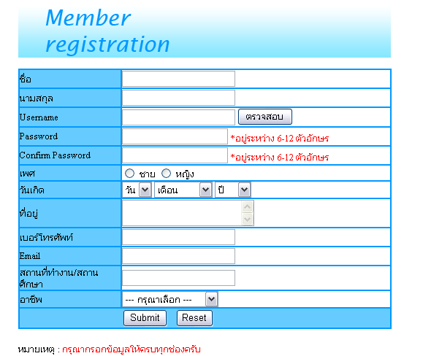
ฟอร์มการสมัครเรียน

Slide 26
การลงทะเบียนเรียน
สามารถกระทำได้หลังจากสมัครเรียนเป็นที่เรียบร้อยแล้ว การลงทะเบียนเรียนเป็นส่วนหนึ่งของระบบลงทะเบียนวิชา ซึ่งมีขั้นตอนดังต่อไปนี้

Slide 27
Start
Flowchart ของระบบลงทะเบียนวิชา
ระบบลงทะเบียนวิชา
คอร์สวิชาที่เปิดสอน
No
ต้องการเลือกคอร์ส
วิชานั้นหรือไม่
Yes
หน้าสรุปคอร์สวิชาที่ได้เลือกไว้
No
ต้องการลง
ทะเบียนหรือไม่
Yes
Database
รหัสผู้เรียน,รหัสคอร์สวิชา
ข้อความยืนยัน
การลงทะเบียนวิชา
Stop

Slide 28

ขั้นตอนการลงทะเบียนเรียน
ต้องเข้าไปในหน้าแสดงรายชื่อวิชาทั้งหมดก่อนดังรูป

Slide 29
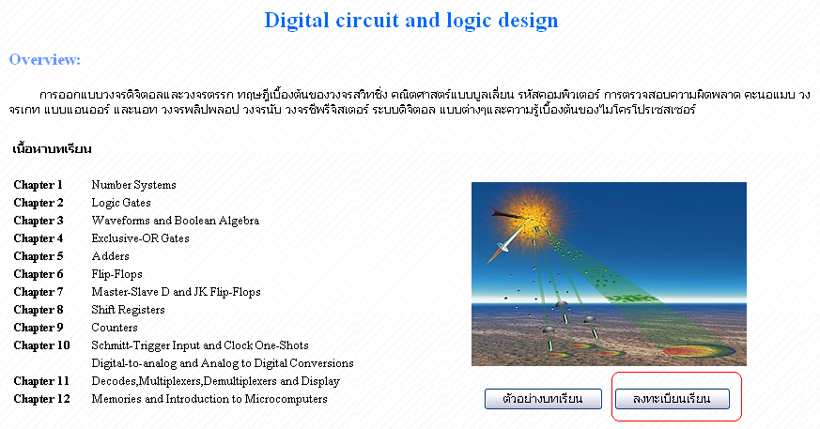
ขั้นตอนการลงทะเบียนเรียน
แล้วคลิกลงทะเบียนเรียนในหน้ารายละเอียดวิชา

Slide 30
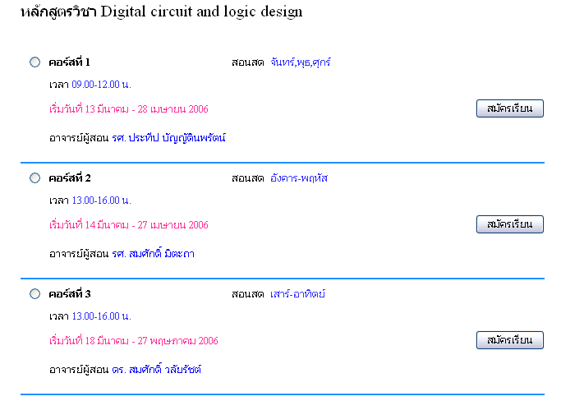
ขั้นตอนการลงทะเบียนเรียน
จากนั้นเลือกคอร์สวิชาที่จะลงทะเบียน

Slide 31
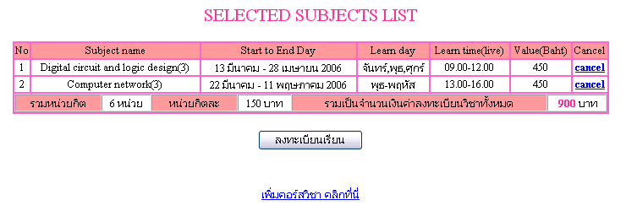
ขั้นตอนการลงทะเบียนเรียน
จะเห็นหน้าสรุปวิชาที่เลือกไว้ ถ้าจะลงทะเบียนให้กดลงทะเบียนเรียน

Slide 32
การเรียน
จะมีใน 2 รูปแบบคือ การเรียนแบบในเวลาที่อาจารย์สอนกับการเรียนนอกเวลาที่อาจารย์สอน จะขออธิบายการทำงานเพียงแค่การเรียนในเวลาที่อาจารย์สอนซึ่งการเรียนในเวลาที่อาจารย์สอนนี้เป็นส่วนหนึ่งของระบบการเรียนแบบ Synchronous ซึ่งมีขั้นตอนการทำงานดังต่อไปนี้

Slide 33
Start
ระบบการเรียนแบบ Synchronous
No
อาจารย์เข้าสอน
แล้วหรือไม่
Database
Yes
หน้าจอแสดงการสอนของอาจารย์ (Live)
Stop
Flowchart ของระบบการเรียนแบบ Synchronous

Slide 34
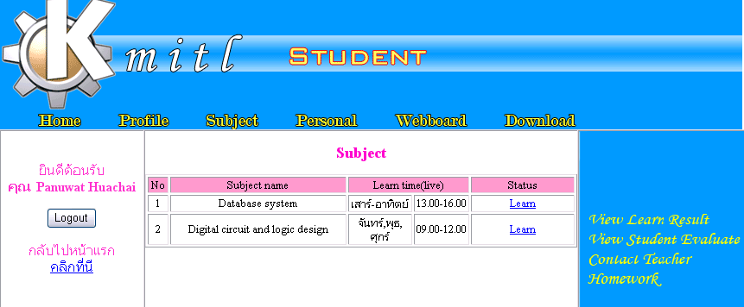
การเรียน
การเรียน จะเข้าไปเรียนได้โดยคลิกที่ Learn เพื่อเข้าสู่หน้าการเรียน

Slide 35

การเรียน
จะมีหน้าเลือกวิธีการเรียน ในที่นี้เลือก เรียนพร้อมอาจารย์สอน(Live)

Slide 36
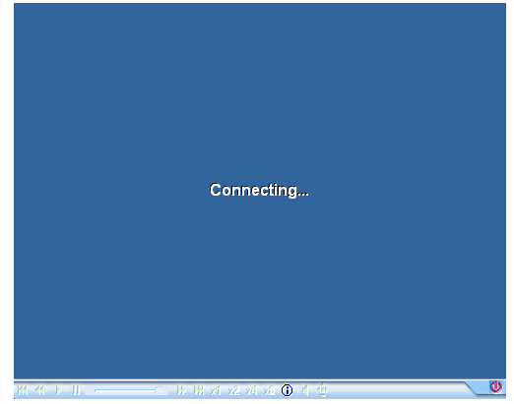
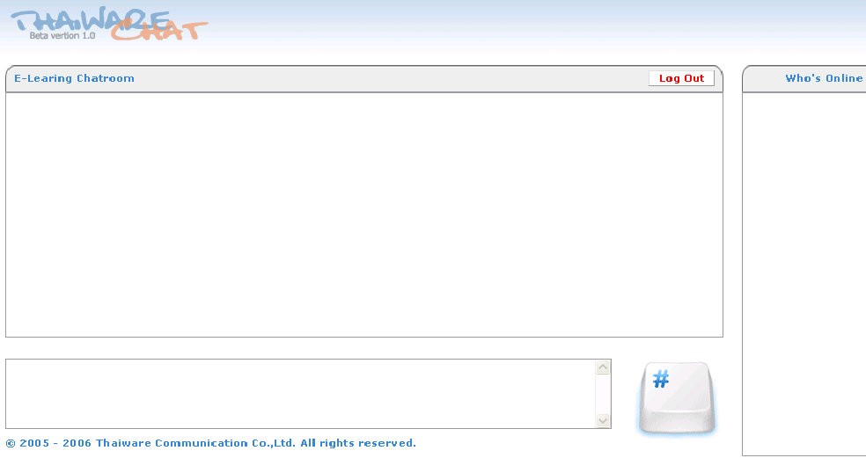
การเรียน
จะมีหน้าจอการสอนของอาจารย์ปรากฏขึ้นพร้อมกับ Chat room ไว้สำหรับพูดคุยกับอาจารย์ผู้สอนหรือเพื่อนร่วมเรียนคนอื่นๆ

Slide 37
การแก้ไขข้อมูลการลงทะเบียนเรียน
เป็นส่วนหนึ่งของระบบเปลี่ยน-ถอนวิชา ซึ่งมีขั้นตอนทำงานดังต่อไปนี้

Slide 38
Start
Flowchart ของระบบเปลี่ยน-ถอนวิชา
ระบบเปลี่ยน-ถอนวิชา
คอร์สวิชาทั้งหมดที่ได้ลงทะเบียนไว้
พร้อมสถานะการชำระเงิน
รหัสสมาชิก,
รหัสคอร์สวิชาที่ถอน
ต้องการถอน,เปลี่ยน
วิชาหรือคงเดิม
ถอน
เปลี่ยน
Database
รหัสสมาชิก,
รหัสคอร์สวิชาที่จะเปลี่ยน
ข้อความยืนยัน
การเปลี่ยนวิชา
Stop

Slide 39
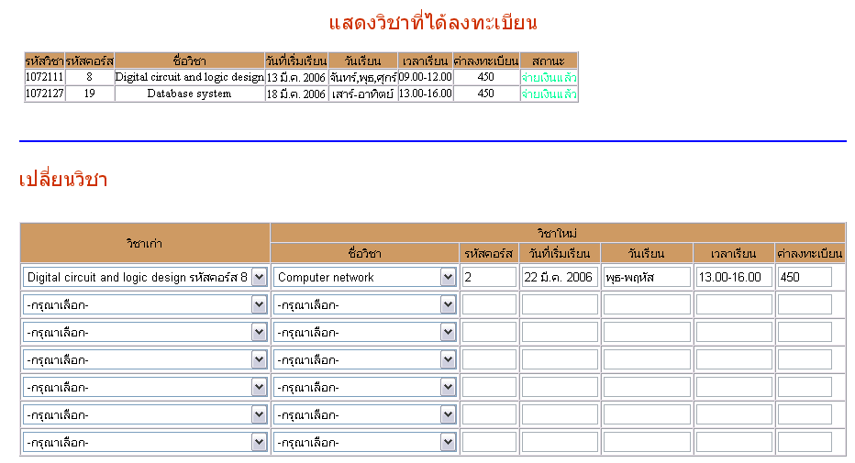
การแก้ไขข้อมูลการลงทะเบียนเรียน
จะมีแก้ไขได้โดยต้องเข้าไปหน้าการแก้ไขการลงทะเบียนเรียนดังรูป

Slide 40
การแก้ไขข้อมูลการลงทะเบียนเรียน
การเปลี่ยนวิชา สามารถเปลี่ยนได้เฉพาะวิชาที่ชำระเงินไปแล้วเท่านั้น และวิชาที่สามารถเปลี่ยนได้ต้องเปลี่ยนก่อนวันที่เปิดสอนเป็นเวลา 7 วัน
การถอนวิชา สามารถทำได้เฉพาะวิชาที่ยังไม่ได้ชำระเงินเท่านั้น
การเพิ่มวิชา ทำเหมือนกับการลงทะเบียนเรียนทุกประการ

Slide 41
การแก้ไขข้อมูลการสมัครเรียน
การแก้ไขข้อมูลการสมัครเรียน นั้นเป็นส่วนหนึ่งของระบบแก้ไขข้อมูลสมาชิก ซึ่งมีขั้นตอนการทำงานดังนี้

Slide 42
Start
ระบบแก้ไขข้อมูลสมาชิก
ต้องการแก้ไขข้อมูล
การสมัครเรียนหรือไม่
Yes
No
ข้อมูลการสมัครเรียนที่เคยลงเบียนไว้
Database
ข้อมูลการสมัครเรียนที่ได้แก้ไข
ข้อความยืนยันการแก้ไขข้อมูล
ของสมาชิก
Stop
Flowchart ของแก้ไขข้อมูลของผู้เรียน

Slide 43
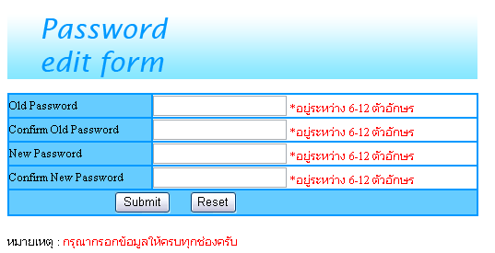
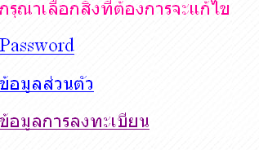
การแก้ไขข้อมูลการสมัครเรียน
ออกแบบหน้าสำหรับการแก้ไขไว้เป็นดังนี้ ส่วนหน้าสำหรับแก้ไขข้อมูลส่วนตัวนั้นจะไม่นำเสนอเพราะมีลักษณะเดียวกับการสมัครเรียนเพียงแต่มีข้อมูลที่เราเคยสมัครไปปรากฏให้เห็นเพิ่มเท่านั้น

Slide 44
การดูข้อมูลอาจารย์ผู้สอน
การดูข้อมูลอาจารย์ผู้สอนเป็นส่วนหนึ่งของระบบแสดงรายละเอียดสมาชิก มีการทำงานดังต่อไปนี้

Slide 45
Start
ระบบแสดงรายละเอียดสมาชิก
รายชื่อและรายละเอียดของอาจารย์
Database
Stop
Flowchart ของการดูข้อมูลของอาจารย์ผู้สอน

Slide 46
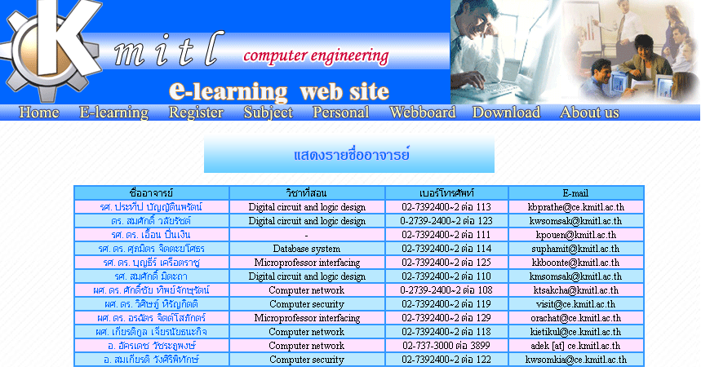
การดูข้อมูลอาจารย์ผู้สอน
มีหน้าแสดงรายชื่ออาจารย์ผู้สอนทั้งหมดดังรูป และสามารถคลิกเข้าไปดูรายละเอียดของอาจารย์ได้โดยคลิกที่ชื่อของอาจารย์

Slide 47
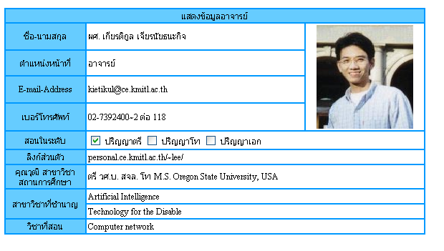
การดูข้อมูลอาจารย์ผู้สอน
มีหน้าแสดงรายละเอียดของอาจารย์ผู้สอนดังรูป

Slide 48
การดูข่าวสาร
ข่าวสารเป็นส่วนหนึ่งของระบบข่าวซึ่งมี Flowchart ดังต่อนี้

Slide 49
Start
ระบบข่าว
รายชื่อข่าวทั้งหมด
No
ต้องการดูรายละเอียด
ข่าวหรือไม่
Database
Yes
รายละเอียดของข่าว
Stop
Flowchart ของการดูข่าวสาร

Slide 50
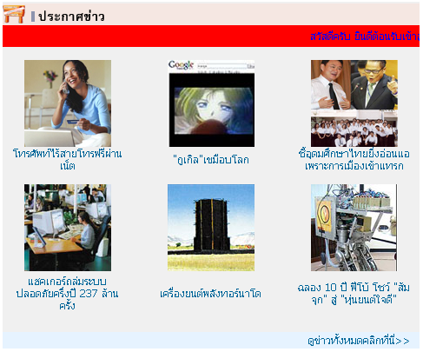
การดูข่าวสาร
ออกแบบหน้าสำหรับการดูข่าวสารไว้เป็นดังนี้ ซึ่งสามารถคลิกดูรายละเอียดข่าวได้

Slide 51

การดูข่าวสาร
หน้ารายละเอียดของข่าว เป็นดังนี้

Slide 52
Part 4
สรุป
สิ่งที่ได้จากการทำโครงงาน
ปัญหาอุปสรรคและแนวทางในการแก้ไข
แนวทางการพัฒนาต่อ

Slide 53
สิ่งที่ได้จากการทำโครงงาน
ได้ประโยชน์หลายประการดังต่อไปนี้
ได้เรียนรู้กระบวนการคิดและวิธีการของ E-Learning
ได้เรียนรู้ทักษะในการเขียนโปรแกรมสำหรับใช้ใน web site ทั่วๆไปเป็น อย่างดีเช่น webboard,chat room , การเขียนฟอร์มสมัครสมาชิก
ได้เรียนรู้การใช้ลูกเล่นในเว็บมากยิ่งขึ้น เช่น Javascript
ได้ทบทวนกระบวนการออกแบบระบบ เช่น Flowchart,Dataflow diagram
ได้ศึกษาเกี่ยวกับการ Broadcast ภาพและเสียงผ่านทาง Internet

Slide 54
ปัญหาอุปสรรคและแนวทางในการแก้ไข
การถ่ายทอด ภาพและเสียงยังไม่ค่อยมีประสิทธิภาพเท่าที่ควร เพราะเกิดจากการ delay เวลาส่งผ่านข้อมูลผ่านทาง Internet ทำให้ภาพและเสียงนั้นช้าบ้าง กระตุกบ้าง วิธีการแก้ไขทำได้โดย ใช้ Internet ที่มีความเร็วสูงหรือใช้โปรแกรมที่ช่วยในการจัดส่งภาพและเสียงที่ดี จะช่วยลดปัญหานี้ได้

Slide 55
แนวทางการพัฒนาต่อ
พัฒนาในส่วนของกราฟฟิกให้มีความสวยงามมากขึ้น ด้วยการใส่รูปหรือคำอธิบายประกอบให้มากขึ้น
ปรับปรุงในส่วนของการ Broadcast ภาพและเสียงให้มีความเร็วและความคมชัดที่มากยิ่งขึ้น
เพิ่มเติมในส่วนของการประเมินผล เช่น การสอบ การบ้าน แบบฝึกหัด
เพิ่มเติมในเรื่องของจำนวนกล้องที่ถ่ายทอดภาพ เช่น กล้องตัวแรกถ่ายอาจารย์ กล้องอีกตัวอาจถ่ายที่เนื้อหาบทเรียนเป็นภาพเคลื่อนไหว เป็นต้น
เพิ่มเติมฟังก์ชั่นตอนเรียนสดพร้อมกับอาจารย์สอนให้มากขึ้น เช่น มีเสียงเรียกขณะส่งข้อความไปที่ chat room หรืออาจารย์สามารถส่งการบ้านหรือเอกสารมาให้ผู้เรียนได้โดยตรงเลย (แบบ MSN เป็นต้น)

Slide 56
ขอบคุณอาจารย์ทุกท่านครับ
การบรรยายโครงงานของกระผมสิ้นสุดแค่นี้ครับ
ขอขอบคุณอาจารย์ทุกท่านที่ร่วมฟังการบรรยายโครงงานของกระผมอาจารย์ท่านใดมีคำถามหรือข้อเสนอแนะ ขอเชิญถามได้นะครับ

